Slide 1
Государственные
символы России
Подготовила Л.В.Харитонова

Slide 2
Задачи:
Цель: Систематизировать знания учащихся о Государственных символах России.
Познакомить детей с государственными символами России – флаг, гимн, герб.
Закрепить знания детей о символическом значении цветов государственного флага.
Формировать уважительное отношение к государственным символам России.
Воспитывать патриотические чувства.

Slide 3
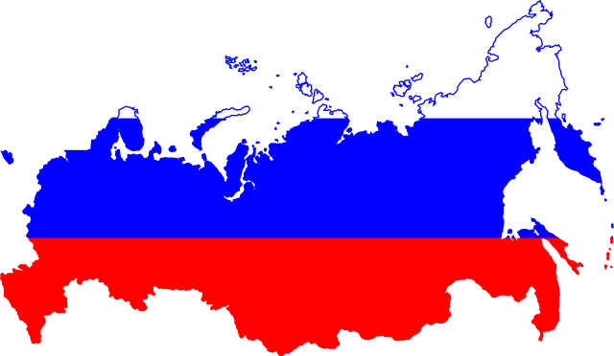
Россия - самая большая и прекрасная страна в мире.
Россия – наша Родина.

Slide 4
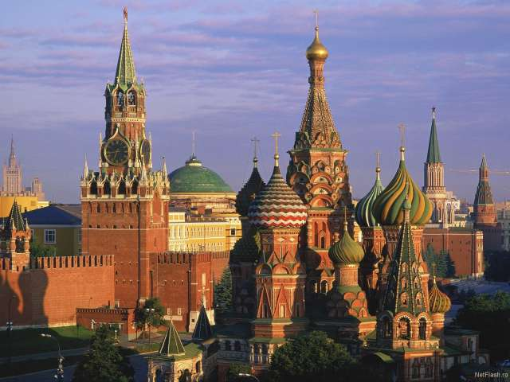
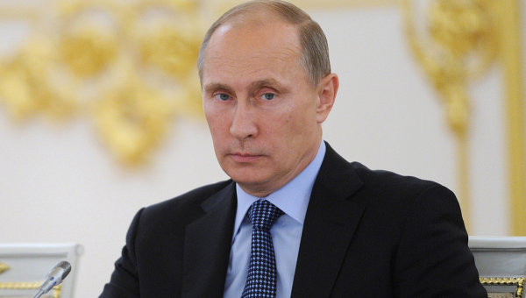
Столица нашего государства – город Москва.
В Москве работают правительство Российской Федерации и наш президент.

Slide 5
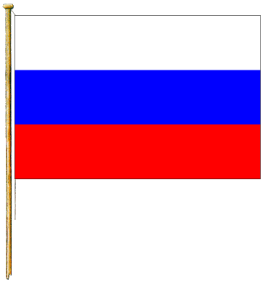
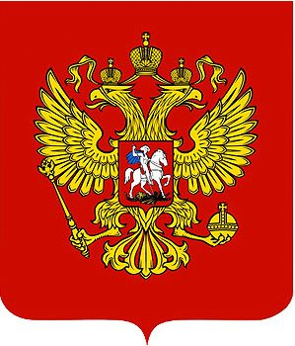
Символы государства.
Каждое государство обязательно имеет государственные символы: флаг, герб и гимн. У России тоже есть государственные символы.

Slide 6
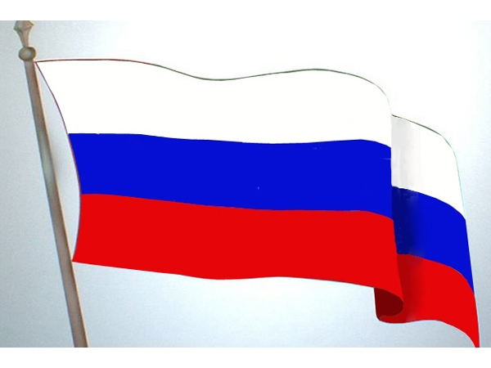
Флаг – это прикрепленное к древку полотнище определенного размера и цвета.
Российский флаг – символ доблести и чести российского народа. Российский флаг развивается на государственных зданиях, вывешивается на домах в дни государственных праздников.

Slide 7
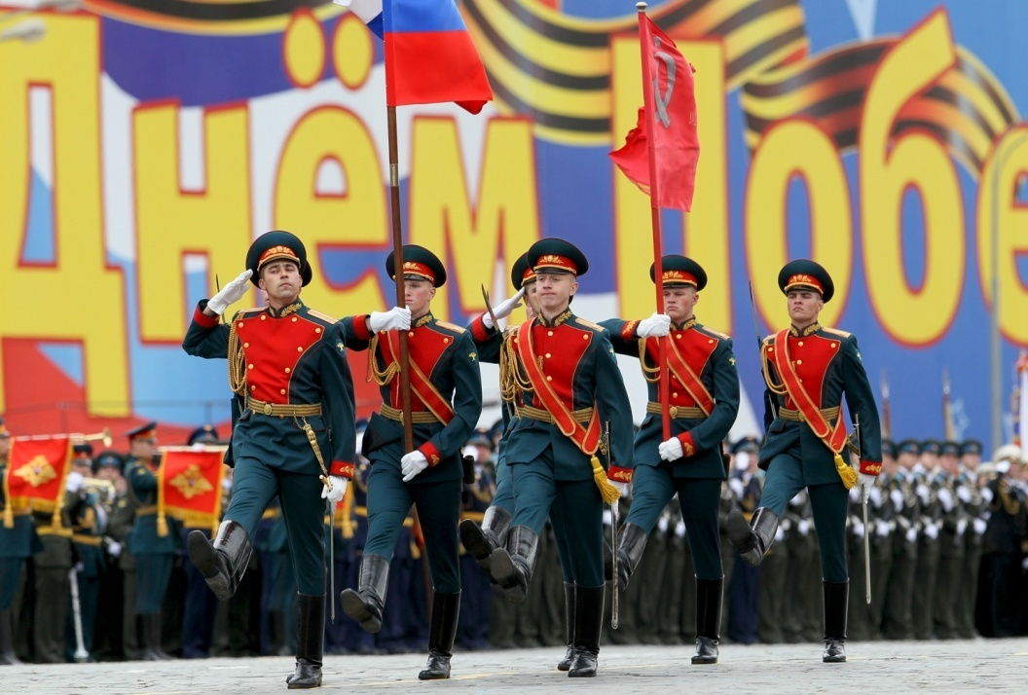
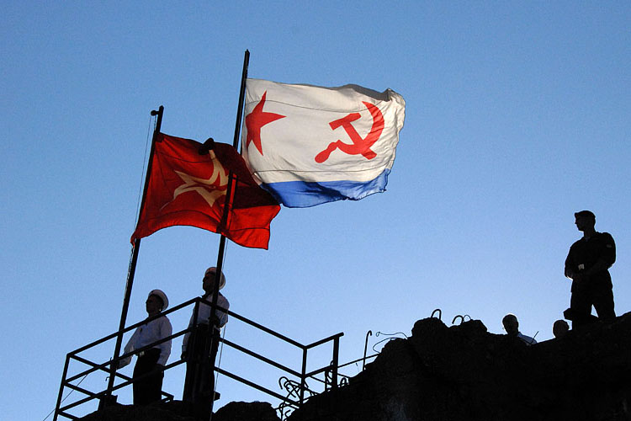
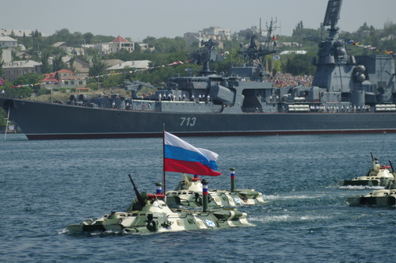
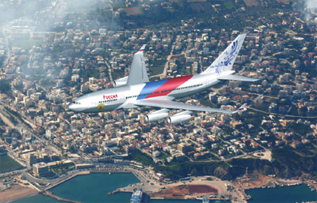
Государственный флаг России можно увидеть на военных парадах, на кораблях, на борту российских самолетов.

Slide 8
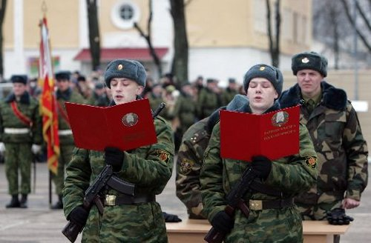
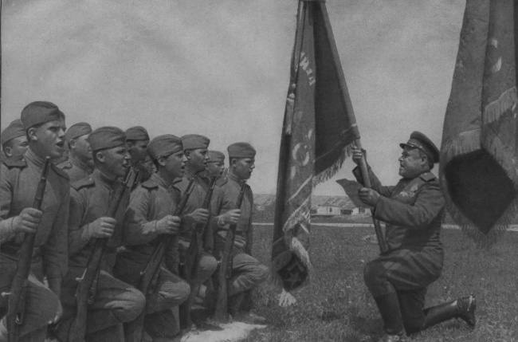
Во все времена отношение граждан к своему флагу было очень уважительным. Воины, давая клятву верности Родине, целовали кончик флага, рискуя своей жизнью, выносили флаг с поля боя, чтобы он не доставался врагу.

Slide 9
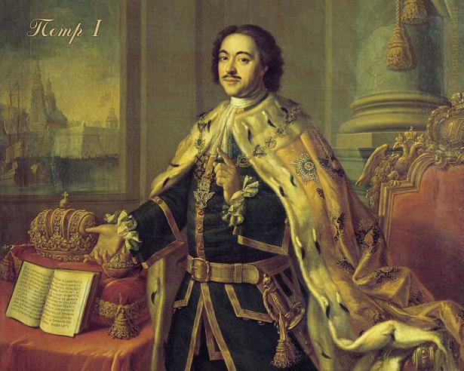
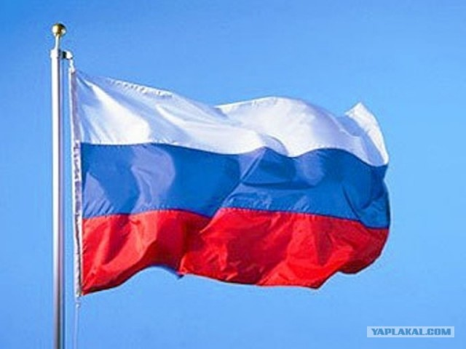
Современный флаг утвердил великий русский царь Петр I. Полотнище его состоит из трех полос белого, синего, красного цветов. Полосы расположены горизонтально. Цвета флага выбраны неслучайно.

Slide 10
Значение цвета на флаге
Белый цвет означает мир,
чистоту, надежду.
Синий – цвет безоблачного мирного неба, верности и правды.
Красный – огонь и отвагу.

Slide 11
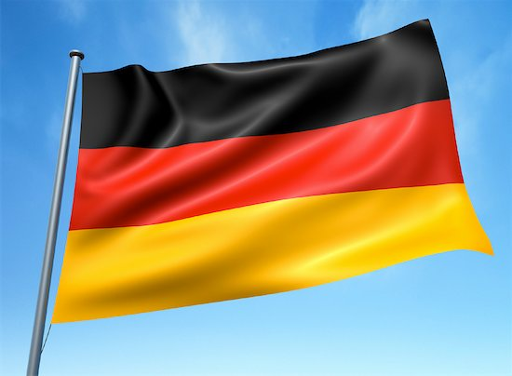
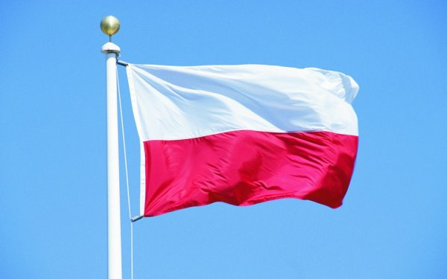
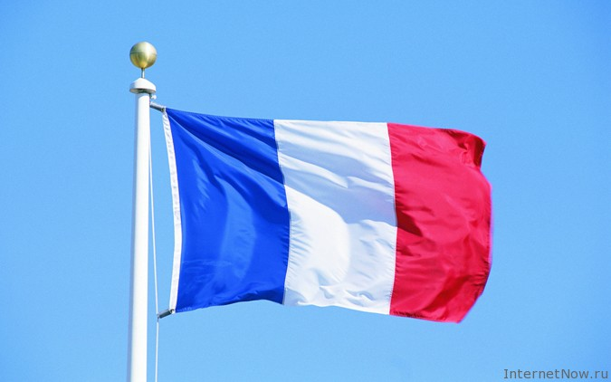
Найди флаг России
1
2
3
4

Slide 12
Государственный гимн России
Гимн страны - это тоже государственный символ. Он исполняется в особенных, торжественных случаях. Гимн России очень красивый и величественный. Каждый гражданин России должен знать слова гимна. Гимн посвящен нашей стране, ее бескрайним просторам, отважным людям, великой истории, в гимне поется о прошлом и будущем страны, о горячей любви к своей Родине.
Слова для гимна нашей Родины Написал Сергей Владимирович Михалков.
С.В. Михалков

Slide 13
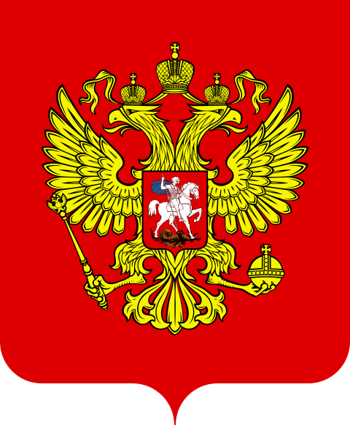
Герб России
Герб – это отличительный знак государства, изображаемый на флагах, монетах, печатях. На фоне щита красного цвета изображен золотой двуглавый орел. Правой лапой орел сжимает скипетр, в левой лапе – держава. Скипетр и держава всегда были символами царской власти. Над головой орла золотая корона. На груди орла расположен щит. На щите изображен всадник на коне.

Slide 14
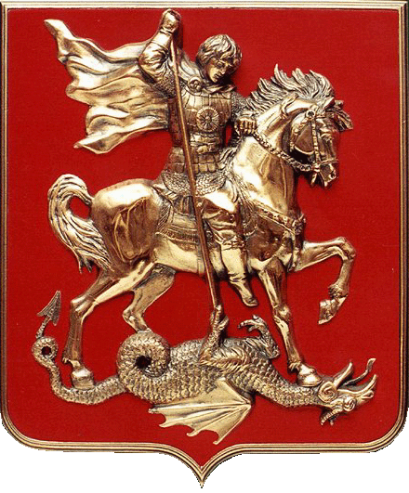
Щит Российского герба
Это непростой всадник. Зовут его святой Георгий Победоносец.
Издавна он почитался на Руси как покровитель воинов, защитник Отечества! В руках у Георгия Победоносца серебряное копье. Этим копьем он поражает черного змея, а верный конь топчет змея копытами. Змей – символ зла. Наш герб символизирует победу добра над злом, красоту и справедливость!

Slide 15
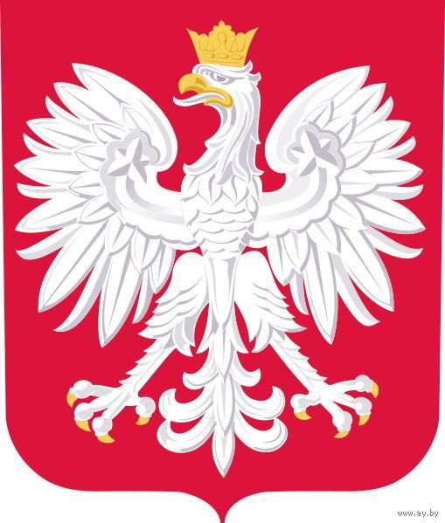
Найди герб России
1
2
3
4

Slide 16
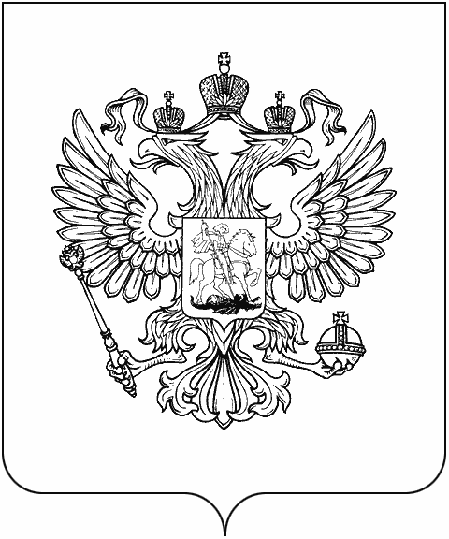
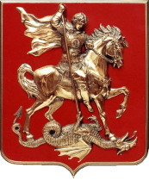
Собери герб России

Slide 17
Молодцы!

